Slide 1
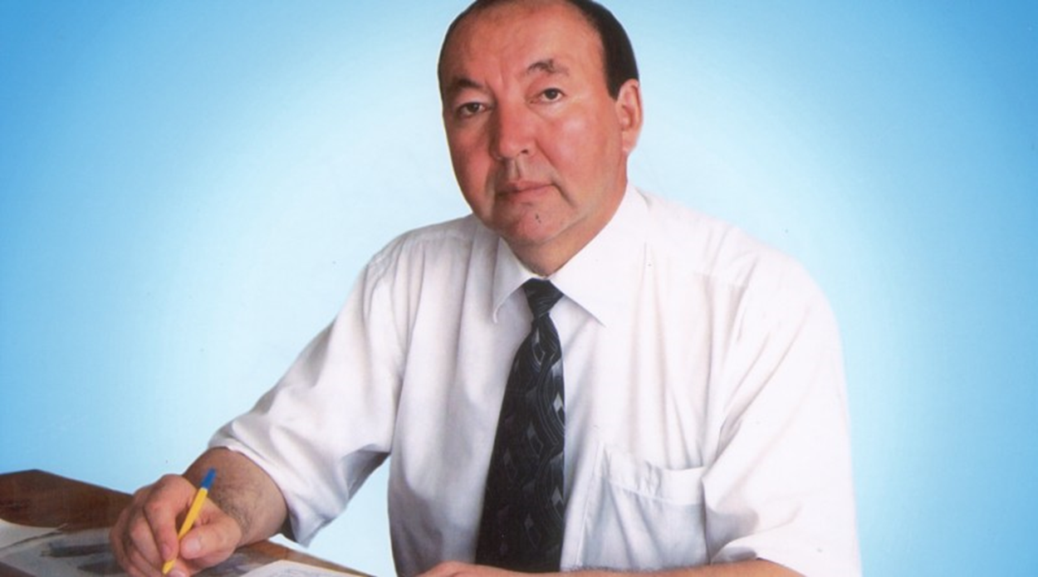
Ән-жырдың алтын бесігі атанған қасиетті Көкше топырағында бабадан қалған сөз байрағын биік көтеріп жүрген жерлесіміз
Қайырбай Төреғожа

Slide 2
Ақын да түзде өскен дара қайың…
Қайырбай Зейноллаұлы Төреғожа 1957 жылдың 3 тамызында қазіргі Ақмола облысы Зеренді ауданы, бұрынғы Көкшетау облысы Көкшетау ауданының
Ортақ ауылында туған. Қазақ мемлекеттік университетінің журналистика факультетін бітірген. Әр жылдары бірқатар мерзімдік басылымдарда қызмет атқарды.
2011 жылдың қазан айынан бастап Ақмола облыстық «Арқа ажары» газетінің бас редакторы.
«Күншуақ», «Жаңбырлы жаз», «Арайым-айым», «Менің әріптерім», «Қызыл алма», «Көкжиек», «Мен білген күндер» кітаптарының, "Көкшетау қаламгерлері" атты жаңа кітап сериясы авторларының бірі.
Қазақстан жазушылар одағының мүшесі. «Мәдениет қайраткері» төсбелгісінің иегері.

Slide 3
Тағылымды ойдан
жыр өрген

Slide 4
Қазақстан Республикасының Мәдениет және спорт министрлігі 2021 жылды «Балалар әдебиеті жылы» деп жариялады.
Осы орайда, облыс орталығының іргесіндегі Краснояр қалалық кітапханасында Ақмола облыстық «Арқа ажары» газетінің бас редакторы, Қазақстан Жазушылар одағының мүшесі, балалар ақыны Қайырбай Төреғожамен «Көкшетау қаламгері» атты кездесу кеші болып өтті.

Slide 5
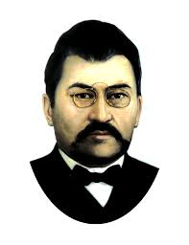
«Әдебиеттi ешкiм мақтаныш үшiн жазбайды, ол мiнезден туады, ұлтының қажетiн өтейдi»
Ұлттың рухани көсемі
Ахмет Байтұрсынұлы

Slide 6
Ғасыр жасаған «Арқа ажары» газетінің бас редакторы қызметін қарымды қаламгер, білікті баспасөз маманы Қайырбай Төреғожа абыроймен
атқарып келеді.

Slide 7
Ақмола облыстық «Арқа ажары» газетінің редакторы, облыстық ономастика комиссиясының мүшесі Төреғожа Қайырбай Зейноллаұлы Ақмола облысына қарасты жер-сулар мен елді-мекендердің тарихи атауларын анықтап, өңірімізде ономастика мәселесімен айналысатын мамандарға әдістемелік көмек көрсетуде.

Slide 8
Жаңбырлы жаздың
жылы жырлары

Slide 9
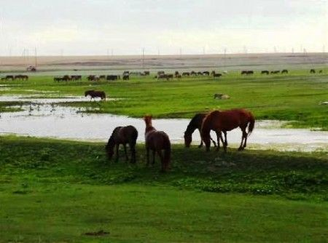
Қазақстан
Сенен басқа басар тауым, жерім жоқ,
Сенен басқа арқа сүйер елім жоқ.
Өзің жайлы кейде кейіп қалсам да,
Қайта айналып, «тәубе» дейтін кезім көп.

Slide 10
Назарларыңызға
рахмет!!!

